Slide 1

WEB SERVER CON APP INVENTOR

Slide 2
OBJETIVOS
ENCENDER UN LED CON ESP32 USANDO PUERTOS GPIO
RECIBIR LA ORDEN DE ENCENDER O APAGAR EL LED DESDE UNA APP.

Slide 3
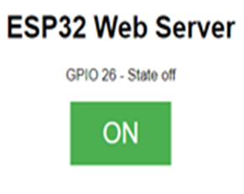
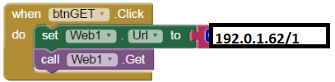
EN APP – Button – IP Fija
Encender
Apagar

Slide 4
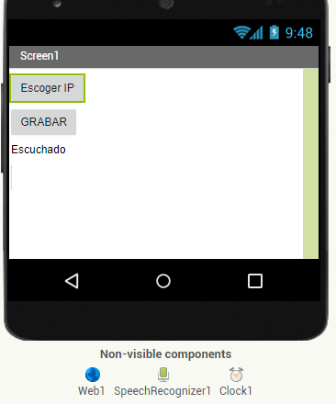
App que al oir “ENCENDER” o “APAGAR” envíe la orden.
POR VOZ – IP VARIABLE

Slide 5
1. Escoje IP de dispositivo. 2. Presiona para iniciar grabar 3. Reloj da 2 segundos para grabar 4. Muestra lo escuchado 5. Si es valido envia orden
POR VOZ – IP VARIABLE

Slide 6
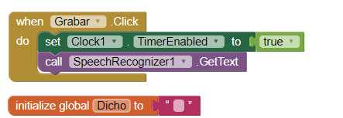
BLOQUES

Slide 7
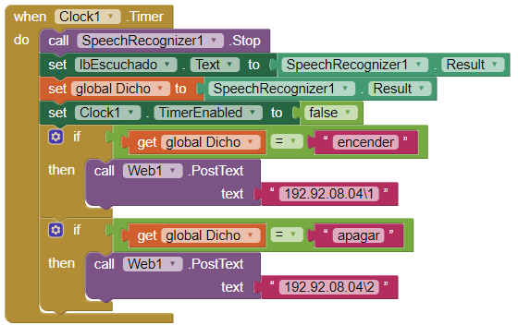
BLOQUES

Slide 8
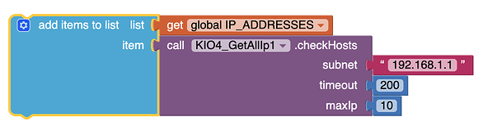
BLOQUES

Slide 9
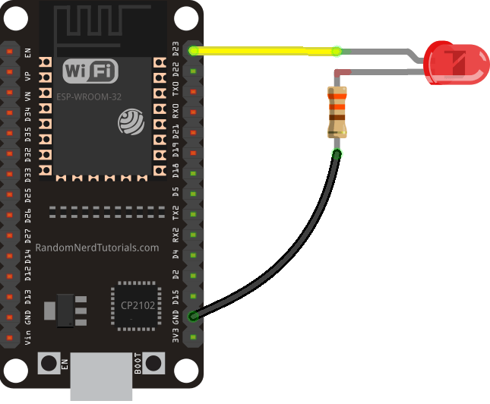
DIAGRAMA
RESISTENCIA 100-330 OHMIOS

Slide 10
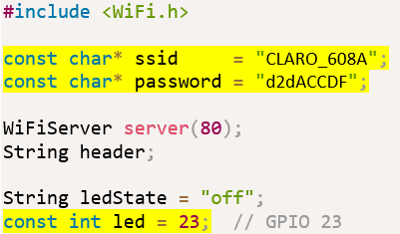
CODIGO – ESP32

Slide 11
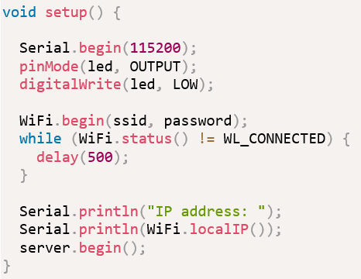
SETUP

Slide 12
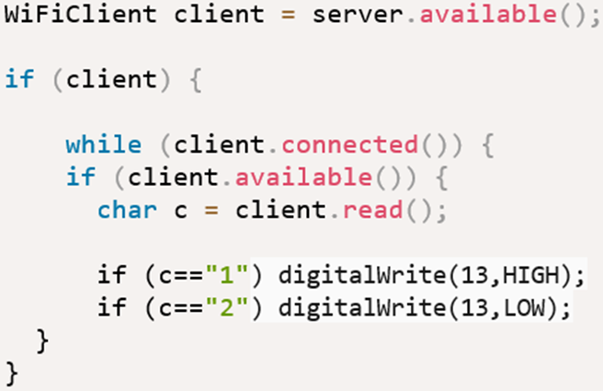
LOOP
“GET HTTP 1” ignora hasta que aparece 1 o 2

Slide 13
Gracias por su atención.

